Slide 1
小学校 体育科（運動領域）
〔第３学年及び第４学年〕
ゲーム：ベースボール型ゲーム
「ティーボール」
【知識及び技能編】

Slide 2
ティーボール
の楽しさとは

Slide 3
打つ、とる、投げるなどのボールそう作によって、とく点をとったり、ふせいだりすること

Slide 4
ベースにつく（せめ）と、
「アウト」のコール（守り）、どっちが早い？！

Slide 5
知識（ちしき）

Slide 6
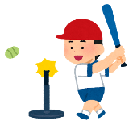

下の動画の最初の３分を見てみよう
ゲームの仕方
ベースボール型ゲーム
クリックして
動画を見てみよう！
https://www.youtube.com/watch?v=w5SOPwCn5Ms

Slide 7
最初のルール（全体とせめ）
・１チーム６人
・三角ベース
・ティーの上のボールを手で打つ
・守りがアウトゾーンに集まり、「アウト」と言うまで
走る
・一塁（るい）１点、二塁２点、本塁３点
・「アウト」の前にどの塁まで進んでいたかで得点が
決まる
・塁には残らない
・全員打ったら守りと交たい
・２回の表とうらまで行う

Slide 8
二塁
一塁
アウトゾーン
②走る
①打つ
本塁
※とにかく打ったら全力で走る

Slide 9
最初のルール（守り）
・打たれたボールをとる
・フライアウトなし
・アウトゾーンを選んで全員が集まり、「アウト」
と言う
ボールをとる
アウト
「アウト！」

Slide 10
二塁
一塁
アウトゾーン
※アウトゾーンを選んで集まる
（声をかけ合って）
本塁

Slide 11

工夫したルール
・ラケットやバットで打つ
・フライアウトあり
・アウトゾーンへは必ずボールを投げる
・投げた人以外の全員が集まったら「アウト」と言う
・塁間（ベースとベースの間）を長くする
ラケットで打つ
アウト
アウトゾーンへ投げる

Slide 12
さらに工夫したルール
・守りは、走者を先回りしてアウトにする。
・いつも満塁（まんるい）からスタートする。
・四角形のベースで行う。
・塁上に走者が残る。
・味方がトスしたボールを打つ。

Slide 13
動きのポイント
・ボールをフェアグランド内に打つこと
フェアグランド

Slide 14
動きのポイント
・ボールをフェアグランド内に打つこと
①左足の前にボールがある
ように立つ。
②軽くひざを曲げてかまえる。
③当たるしゅん間までボール
を見る。
④思い切りうでをふる。

Slide 15
動きのポイント
・ボールをフェアグランド内に打つこと
ラケットやバットで打つとき
①左足の前にボールがある
ように立つ。
②軽くひざを曲げてかまえる。
③当たるしゅん間までボール
を見る。
④なるべく水平にふる。

Slide 16
動きのポイント
・投げる手と反対の足を一歩前にふみ出してボールを
投げること
①横向きから投げる。
②投げる手と反対の足（左足）
を大きくふみ出す。
③うでをしっかりふる。

Slide 17
動きのポイント
・向かってくるボールの正面に移動すること
飛んでくる方向をよそうして、体の正面でとれるように移動する。

Slide 18
動きのポイント
・ベースに向かって全力で走り、かけ抜けること
①打ったらとにかく全力で走る。
②少しカーブしながら走る。

Slide 19
技能（ぎのう）

Slide 20
動きのポイント
・投げる手と反対の足を一歩前にふみ出してボールを
投げること
①横向きから投げる。
②投げる手と反対の足（左足）
を大きくふみ出す。
③うでをしっかりふる。

Slide 21
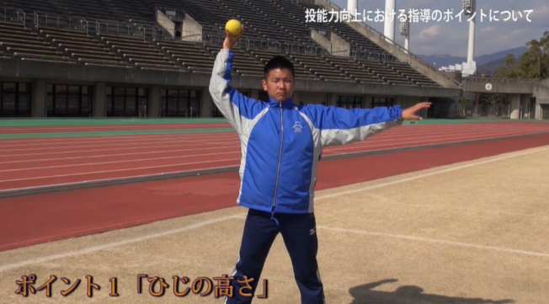
動きのポイント
①横向きから投げる。
横向きから投げるとき、ひじの高さに気を付けよう。
ボールで頭を「トン・トン」とたたけるくらいの位置にかまえるといいよ。
参考資料「静岡県子供の体力向上ホームページ 元気っ子ラボ」

Slide 22
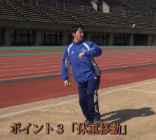
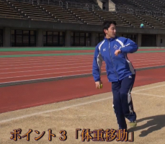
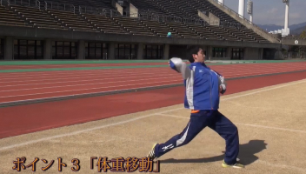
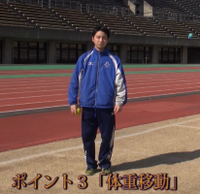
動きのポイント
②投げる手と反対の足（左足）を大きくふみ出す。
「けん」「けん」「ぱ」のリズムで
体重を移動させて投げるといいよ。
けん
けん
ぱ

Slide 23
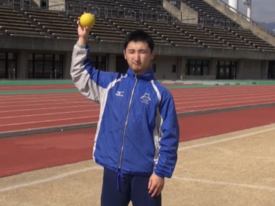
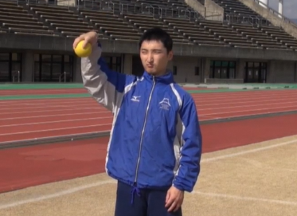
動きのポイント
③うでをしっかりふる。（スナップ）
「投げるときに手首を「アヒルのくちばし」のようにすると、
うでをふる速さがまして、ボールを強く投げられるようになるよ。

Slide 24
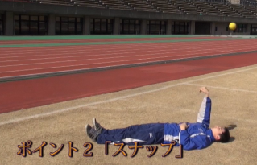
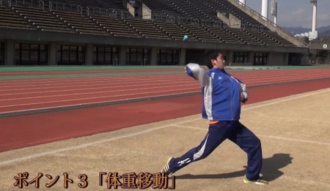
動きのポイント
③うでをしっかりふる。（スナップ）
「やってみよう（例）」
横になって、
ボールをスナップだけで
真上に上げてみよう。
はじめは、
二人で、投げたボールをとってもらう練習をしてもいいね。
なれてきたら、一人でちょうせんしてみよう。
「けん」「けん」「ぱ」のリズムで投げるときに、スナップを意識してやってみよう。

Slide 25
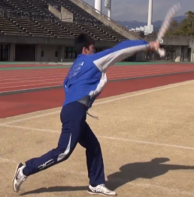
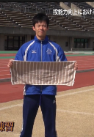
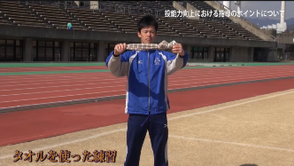
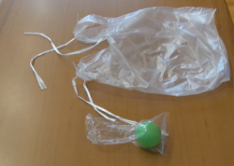
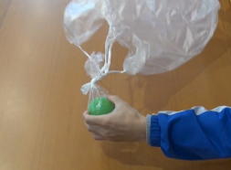
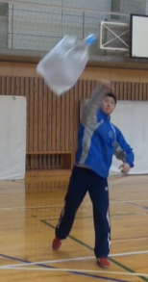
ボールを投げてみよう！
タオルを使って練習してみよう。
パラシュートを使って練習してみよう。
ビニル袋とひも、ゴムボールを使ってパラシュートを作ってみよう。

Slide 26
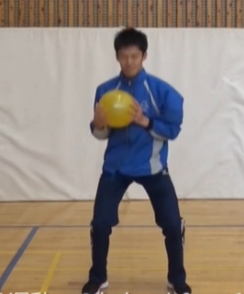
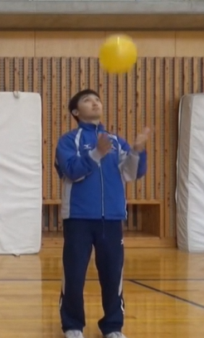
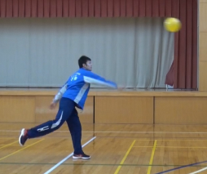
ボールキャッチ
だんだんとボールを高く投げて、キャッチしてみよう。
キャッチするまでの間に何回手たたきができるかな。
かべに向かってボールを投げて、はね返ってくるボールをキャッチしよう。
はね返ってくるボールの正面に移動するととりやすいよ。
ひざを曲げたしせいから、ボールを真上に投げてキャッチしてみよう。

Slide 27
動きのポイント
ラケットやバットで打つとき
①左足の前にボールがある
ように立つ。
②軽くひざを曲げてかまえる。
③当たるしゅん間までボール
を見る。
④なるべく水平にふる。

Slide 28
ラケットやバットをふってみよう！
タオルをラケットやバットの代わりにしてみるといいね。
新聞紙をバットの代わりにしてみるのもいいね。
バットをにぎるとき、右打ちの人は、
右手が上になるよ。
近くに人がいないか、ぶつかりそうな物はないか、かくにんしてからやってみよう。

